Slide 1
ShakesPear
Новосёлов Вадим

Slide 2
Что это?
Музыканты
Характеристика:
Возрастная категория 18-60 лет
Пишет музыку и желает более эффективно доносить ее до слушателя
Боли:
Сложность заранее оценить эффективность бюджета продвижения музыки
Стихийность создания трендов (TikTok)
Явная реклама не получает должных охватов

Slide 3
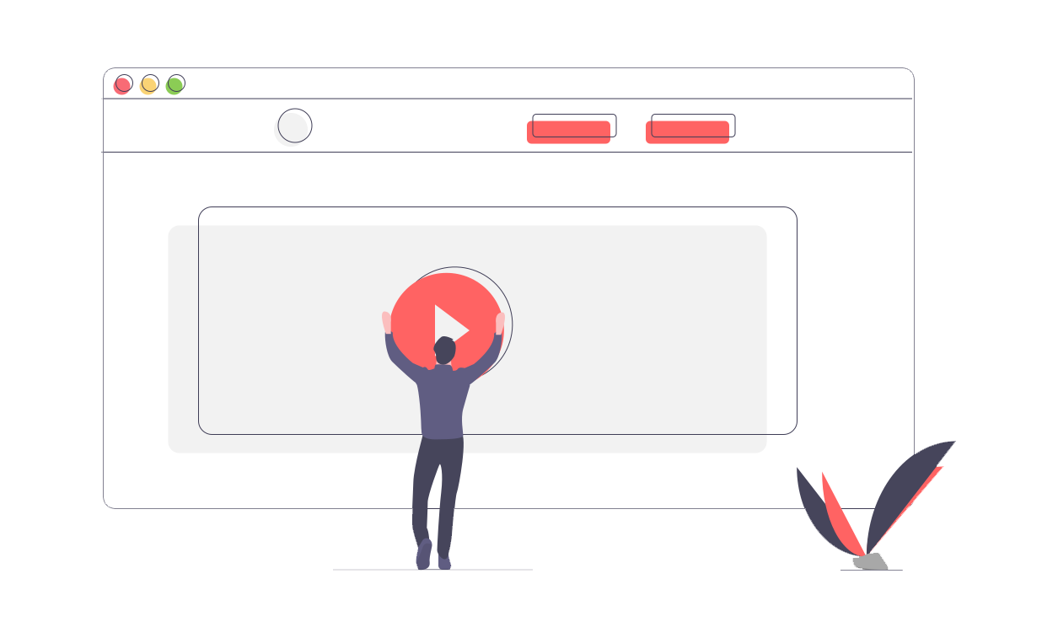
Что это?
Музыканты
Создатели контента
Характеристика:
1-50k подписчиков (TikTok)
Снимает контент с использованием музыки
Хочет увеличить охват
Хочет монетизировать свой контент
Характеристика:
Возрастная категория 18-60 лет
Пишет музыку и желает более эффективно доносить ее до слушателя
Боли:
Сложность заранее оценить эффективность бюджета продвижения музыки
Стихийность создания трендов (TikTok)
Явная реклама не получает должных охватов
Боли:
Авторы с малым числом подписчиков неинтересны рекламодателям

Slide 4
Что это?
Музыканты
Создатели контента
Характеристика:
1-50k подписчиков (TikTok)
Снимает контент с использованием музыки
Хочет увеличить охват
Хочет монетизировать свой контент
Характеристика:
Возрастная категория 18-60 лет
Пишет музыку и желает более эффективно доносить ее до слушателя
ShakesPear
Боли:
Сложность заранее оценить эффективность бюджета продвижения музыки
Стихийность создания трендов (TikTok)
Явная реклама не получает должных охватов
Боли:
Авторы с малым числом подписчиков неинтересны рекламодателям

Slide 5
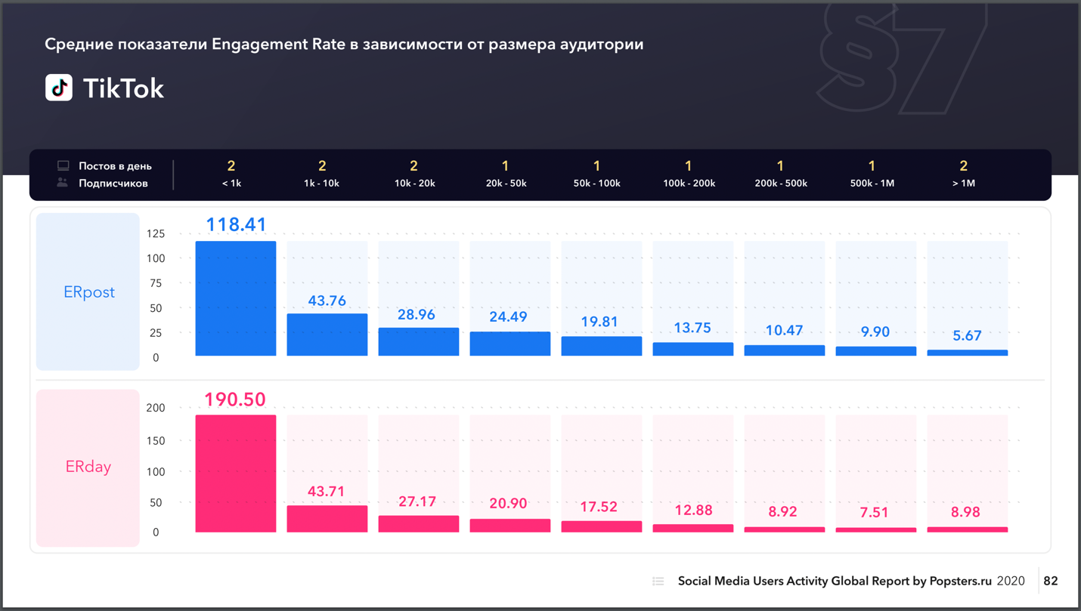

Slide 6
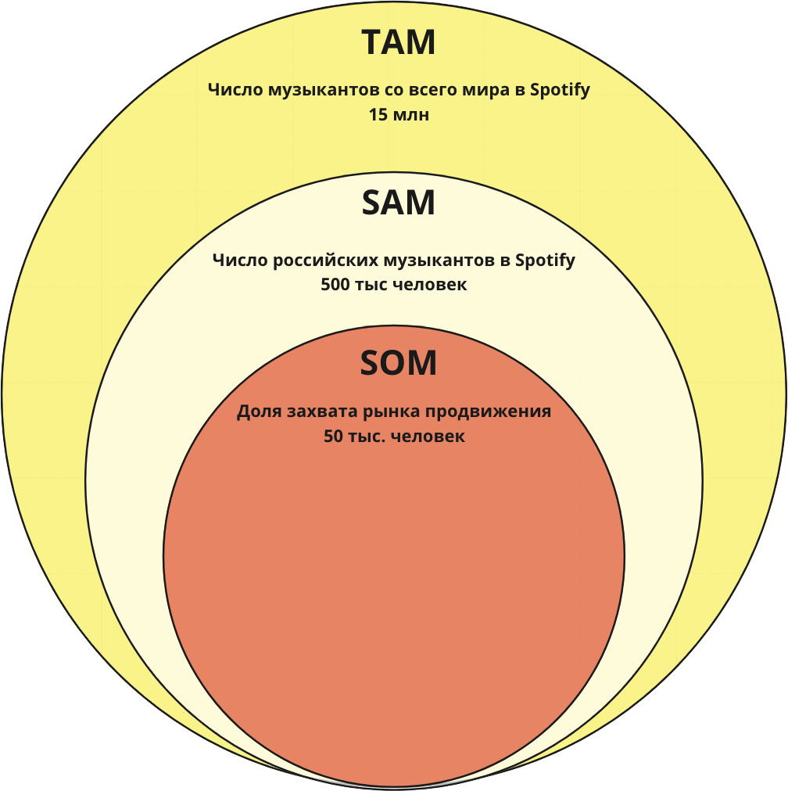
Объем рынка часть 1

Slide 7
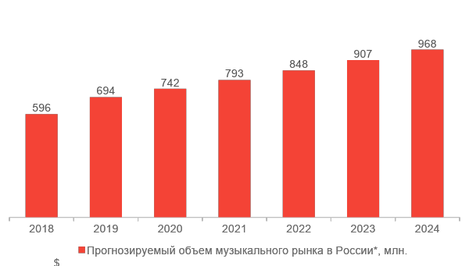
Объем рынка часть 2
По итогам 2019 года объем российского музыкального рынка вырос на 16,4%, достигнув значения в 694 млн долл. США. Ожидается, что в период до 2024 года среднегодовые темпы роста музыкального рынка составят 6,9%, а его объем достигнет значения в 968 млн долл. США.
*согласно исследованиям PwC

Slide 8
Существующие
Решения
Ручной поиск блоггеров
Долго и не понятен охват

Slide 9
Существующие
Решения
Биржи блогеров
Сложность оценки эффективности рекламного бюджета
Ручной поиск блоггеров
Долго и не понятен охват

Slide 10
Существующие
Решения
Pearpop
Мы копируем это решение на рынок РФ
Платформа на Американском рынке для объединения музыкантов и блоггеров для создания трендов TikTok (стартовала осенью 2020, в апреле 2021 подняла 16 млн $ инвестиций)
Биржи блогеров
Сложность оценки эффективности рекламного бюджета
Ручной поиск блоггеров
Долго и не понятен охват

Slide 11
Предлагаемое Решение
Платформа в виде веб-приложения, объединяющая авторов контента и музыкантов
Возможность публиковать челленджи и выстраивать их бюджет заранее
Выплаты происходят по прошествии 7 дней за набранное кол-во просмотров
Реклама идет не от одного автора контента, а от всех откликнувшихся

Slide 12
Предлагаемое Решение
Уникальная
ценность
Возможность искусственного создания трендов TikTok
Возможность зарабатывать авторам независимо от числа подписчиков
Нативная реклама музыки
Реклама у блоггеров с небольшой аудиторией более эффективна согласно статистике popsters
Рекламодатель платит не за размещение, а за итоговое кол-во просмотров и охват
Платформа в виде веб-приложения, объединяющая авторов контента и музыкантов
Возможность публиковать челленджи и выстраивать их бюджет заранее
Выплаты происходят по прошествии 7 дней за набранное кол-во просмотров
Реклама идет не от одного автора контента, а от всех откликнувшихся

Slide 13
Прибыль составила 7 млн в год при комиссии 20% от рекламного бюджета
Количество привлеченных пользователей | Конверсия | Количество покупателей (первых покупок) | Средний чек заказа | Себестоимость проданных товаров | Среднее число платежей за выбранный период | Средний доход на одного клиента | Средний доход на одного пользователя | Маржинальная прибыль
1 095 | 10,00% | 110 | 50 000,00 | 30 000,00 | 3 | 59 000,00 | 5 900,00 | 6 440 500,00
Возможность создания трендов позволяет выполнить KPI быстрее и повысить маржинальность до 50% с рекламного бюджета.
В данный момент мы сосредоточились на рынке рекламы музыкантов с целью выхода на весь рынок рекламы TikTok, VK и Instagram
Потенциальный рынок рекламы в соц. сетях в десятки раз выше, чем рынок рекламы музыкантов

Slide 14
Общий цикл разработки внедрения проекта займет полгода
Первый MVP, исследование рынка, понимание клиентского сегмента
Продвинутый MVP, первые продажи на средние чеки
Продажи на крупные чеки, привлечение крупных тик-токеров, реклама
Создание сайта-платформы для публикации челленджей
Постепенный выход на весь рынок рекламы в соц. сетях
ЭТАП 01 до 20.10
ЭТАП 02 до 20.11
ЭТАП 03 до конца февраля
ЭТАП 04 март 2021
ЭТАП 05 апрель-май

Slide 15
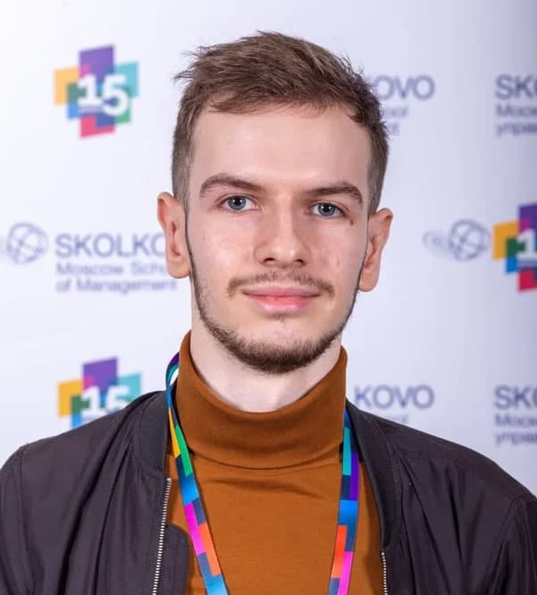
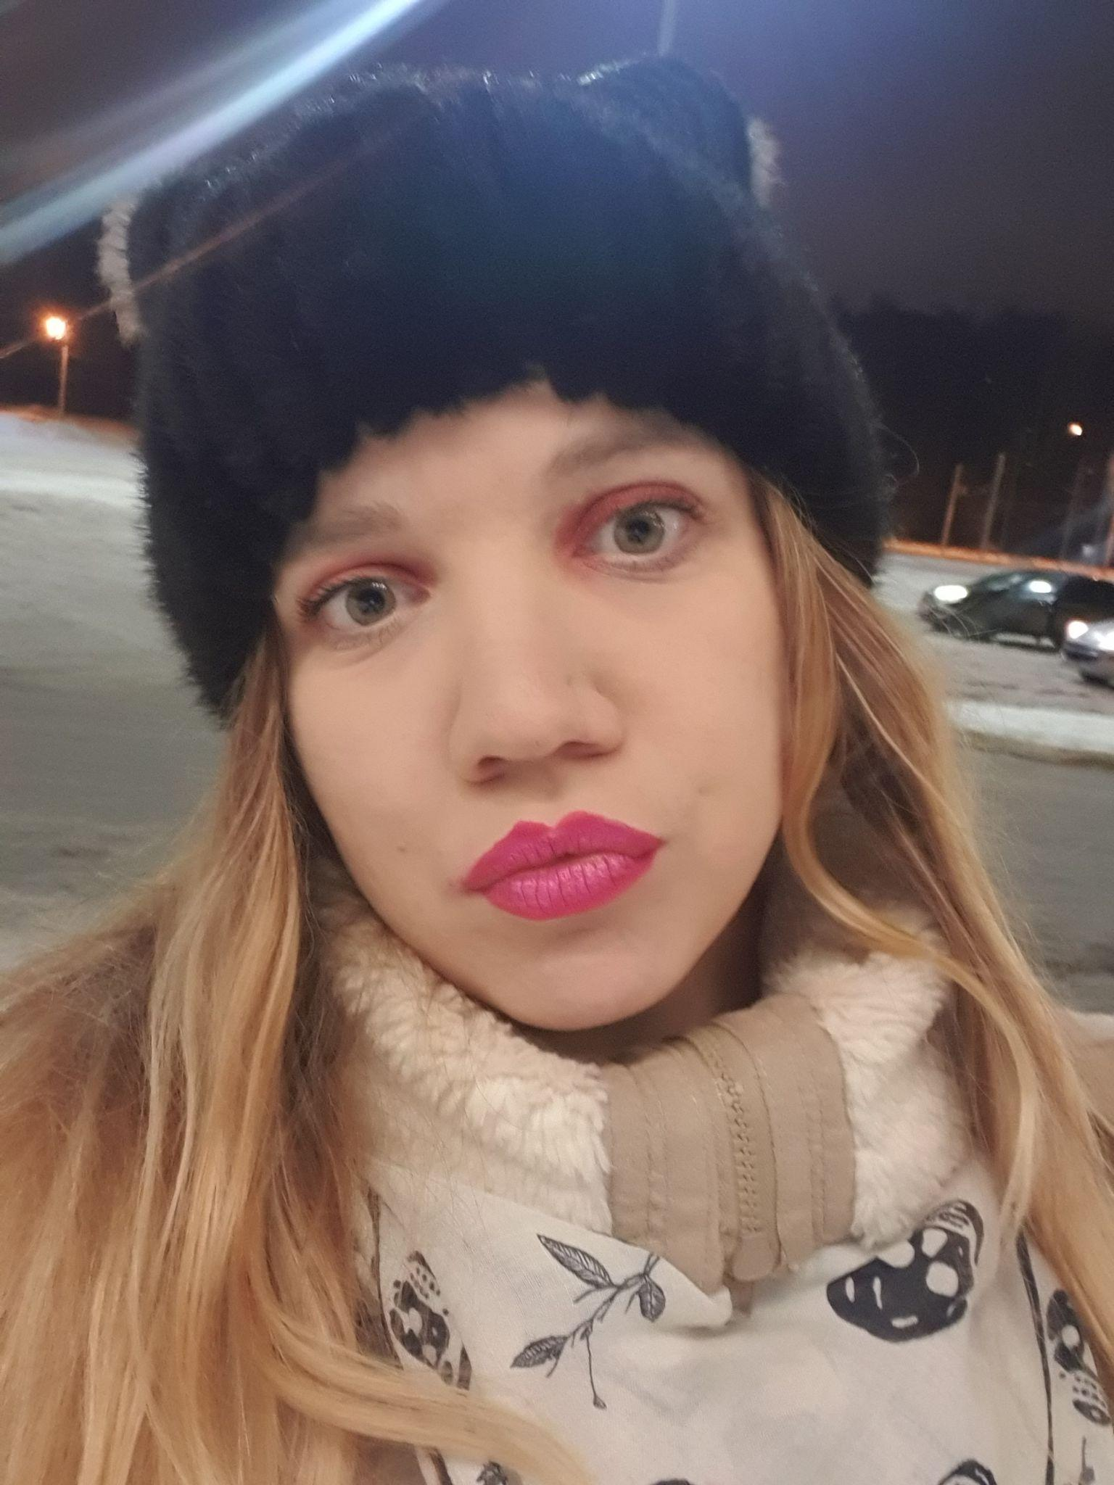
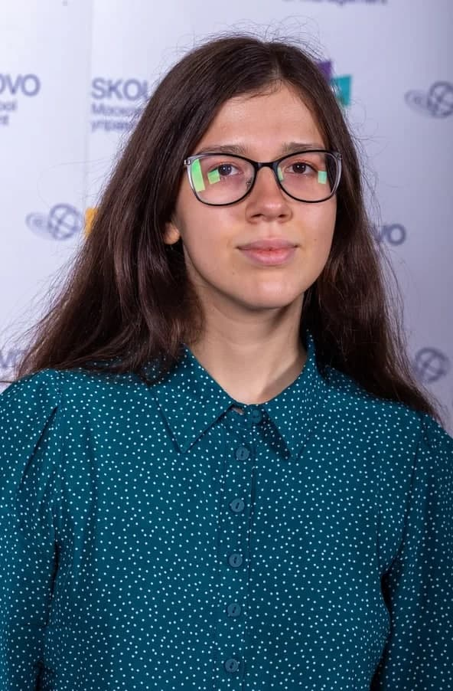
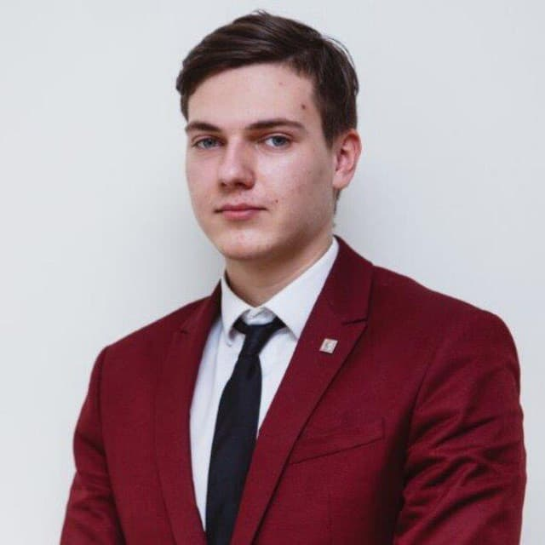
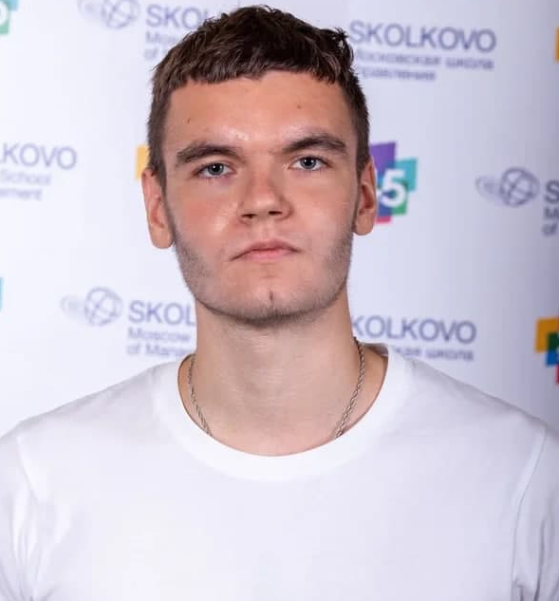
Наша команда
Константин Власов
Анастасия Беликова
Надежда Литвинова
Кирилл Савченко
Вадим Новосёлов
System Analyst, CEO
Project Manager
PR & Marketing
Sales Manager
Data Analyst
@gernar

